Slide 1
系列课程—开始语
第五章
Linux中断
讲师：廖小飞

Slide 2







为什么学习知识点—提问
在操作系统之上如何使用中断
中断效率如何

Slide 3
课程目标--学习重点
Linux中断介绍
Linux中断流程
Linux中断申请
中断共享
上半部与下半部
tasklet使用
workqueue使用

Slide 4
第一节
Linux中断介绍

Slide 5

Linux中断
Linux中断概念
中断是指CPU在执行程序的过程中，出现了某些突发事件，CPU必须暂停执行当前程序，转去处理突发事件，处理完毕后CPU又返回原程序被中断的位置并继续执行。

Slide 6
Linux中断
Linux中断处理流程
产生中断
arch/arm/kernel/entry-armv.S
汇编级的工作，主要保存上下文状态
跳转到中断向
量表入口地址
arch/arm/kernel/irq.c
根据irq编号从已申请的中断（通
过request_irq）找到该irq编号对应的中断处理函数
asm_do_IRQ()
（中断处理公共段）
执行对应的中断
处理函数
你自己的中断处理函数
返回到asm_do_IRQ()
恢复到中断前的上下文状态
，结束中断处理，继续执行中断发生前的程序
返回到entry-armv.S
继续执行中断发生前的程序

Slide 7
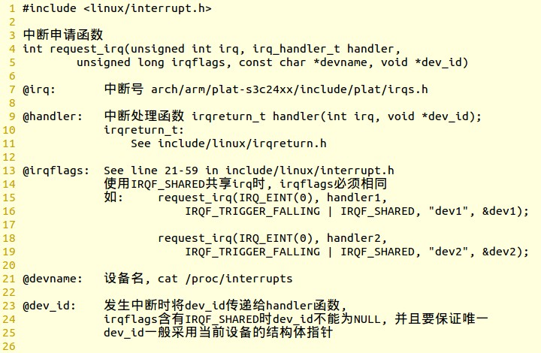
Linux中断
Linux中断申请函数

Slide 8
Linux中断
Linux中断释放函数

Slide 9
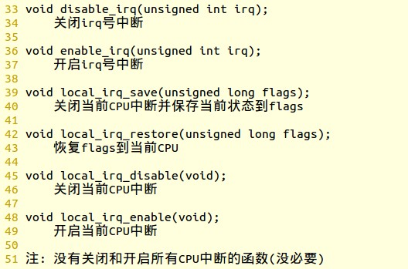
Linux中断
使能和屏蔽中断

Slide 10
Linux中断
中断共享
共享中断的多个设备在申请中断时都应使用SA_SHIRQ标志
设备结构指针可以作为request_irq（…, void *dev_id）的最后一个参数dev_id 传入。
在中断到来时，所有共享该中断的中断处理程序都会被执行，它们会根据硬件中断寄存器中的信息判断是否是本设备的中断，若不是，应迅速返回。

Slide 11
第二节
上半部和下半部

Slide 12
上半部和下半部
概念
又想中断处理程序运行得快，又想中断处理程序完成的工作量多，这两个目的显然有所抵触。鉴于两个目的之间存在此消彼长的矛盾关系，所以我们一般把中断处理切为两个部分或两半。
中断处理程序是上半部。接受到一个中断，他就立即开始执行，但只做严格时限的工作。例如对接受的中断进行应答或复位硬件，这些工作都是在所有中断被禁止的情况下完成的。能够被允许稍后完成的工作会推迟到下半部(bottom half)去。此后，在合适的时机，下半部会被开中断执行。Linux提供了实现下半部的各种机制。

Slide 13
上半部和下半部
上半部：
是实际响应中断的例程，用request_irq注册的中断例程，它在很短的时间内完成
下半部：
被顶半部调度，并在稍后更安全的时间内执行的例程。

Slide 14
上半部和下半部
实现底半部的机制：
tasklet(任务队列)
workqueue(工作队列)
二者的区别：
tasklet
速度快，优先选择
原子操作，运行于中断上下文，基于软中断的机制
工作队列
高延迟
允许休眠，运行于进程上下文

Slide 15
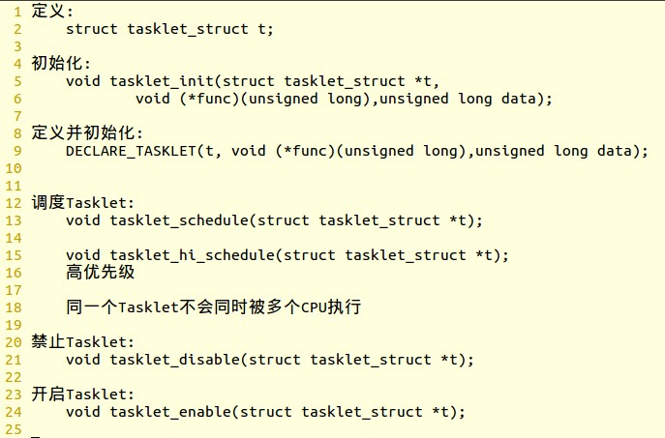
上半部和下半部
Tasklet使用：

Slide 16
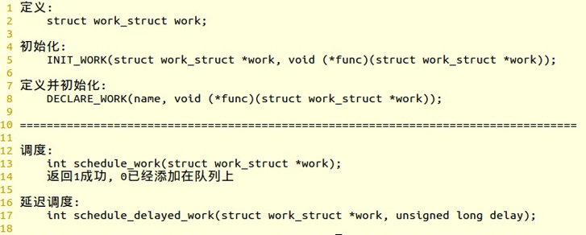
上半部和下半部
Workqueue使用：
使用共享队列：

Slide 17
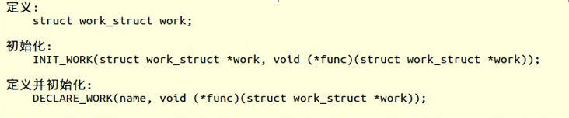
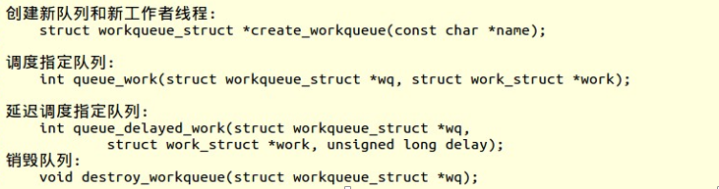
上半部和下半部
Workqueue使用：
使用独立队列：

Slide 18
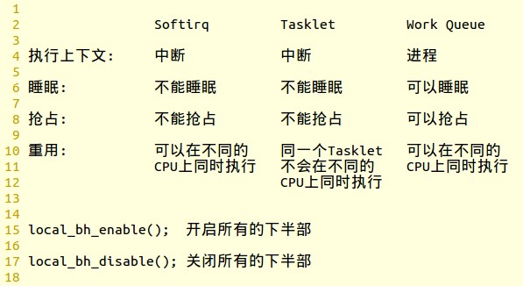
上半部和下半部
小结：

Slide 19
第三节
中断实现按键驱动实战

Slide 20
课程总结
本节课程内容
Linux内核中断
上半部与下半部
中断实现按键驱动实战
Notes:
本节课程主要讲了什么？通过本节课程的学习我们掌握了什么？解决什么问题？
下节课程我们要学习什么？
<编号>

